Slide 1
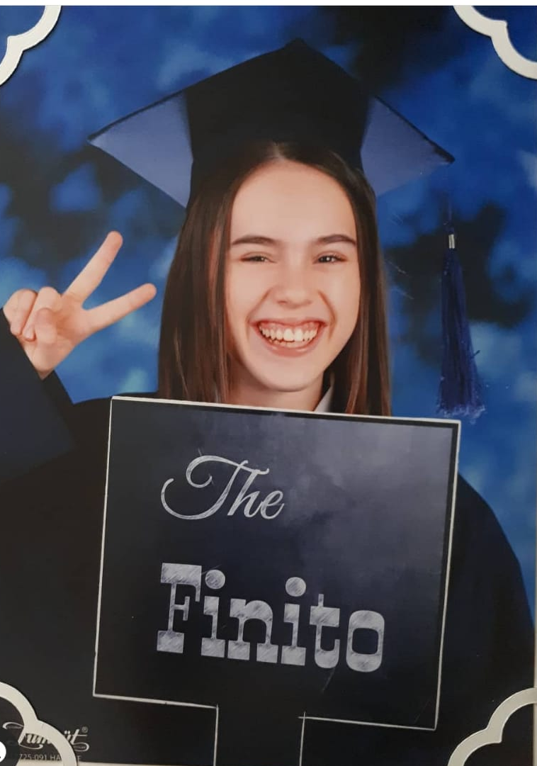
TİP 1 DİYABET VE ÇÖLYAKLI NİTSA DARSA

Slide 2
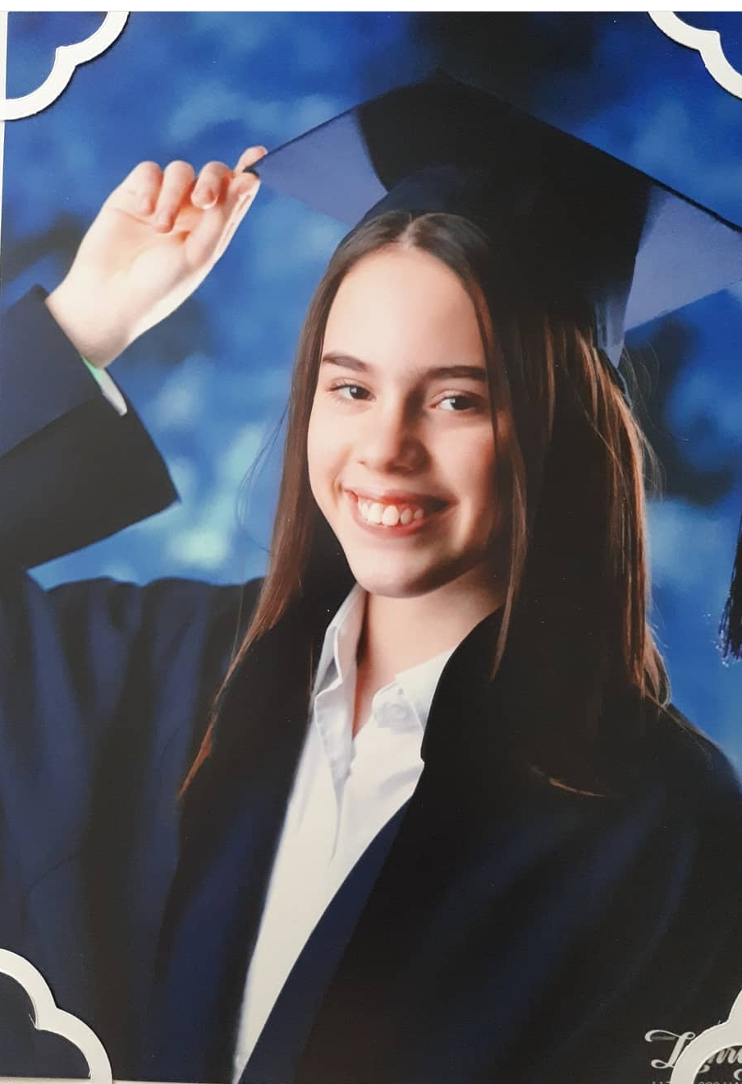
14 YAŞINDAYIM
9. SINIF ÖĞRENCİSİYİM
İNGİLİZCE VE FRANSIZCA KONUŞURUM
2 YAŞINDA TİP 1 DİYABET TANISI ALDIM
3 YAŞINDA ÇÖLYAK TANISI ALDIM.
HEM DİYABET HEM DE ÇÖLYAKLA BARIŞIK YAŞIYORUM
KURALLARINA UYDUĞUM SÜRECE HER İKİSİ İLE DE İYİ GEÇİNİYORUZ

Slide 3
NASIL ANLADIK?
ANLAMADIK !
NİTSA’DA HİÇ BİR SEMPTOM YOKTU.
YILLIK RUTİN KAN TAHLİLİ TARAMALARINDA ANTİKOR DEĞERLERİ YÜKSEK ÇIKINCA
ENDOSKOPİ İLE TANI KONULDU.
GLUTENSİZ BESLENMEYE BAŞLAYINCA, HİPOGLİSEMİLERİ AZALDI, BİR MİKTAR KİLO
ARTIŞI OLDU.
ZATEN BİR ŞİKAYETİ OLMADIĞI İÇİN, GÖZLE GÖRÜLÜR BİR DEĞİŞİKLİK YAŞADIĞIMIZI SÖYLEYEMEM.

Slide 4
NELER YAPIYORUZ?
EVDE GLUTENLİ YEMEKLER PİŞİRMİYORUZ.
11 YILDIR EVE HİÇ GLUTENLİ UN VE MAKARNA ALMADIK. HEPİMİZ AYNI ŞEYLERİ TÜKETİYORUZ
ÇÖLYAK TANISI ALDIĞIMIZDA İLK YAPTIĞIMIZ ŞEY EKMEK MAKİNESİ EDİNMEK OLDU
AİLECE ETİKET OKUMAYI ÇOK İYİ ÖĞRENDİK. ALDIĞIMIZ HER ÜRÜNÜN MUTLAKA İÇERİKLERİNİ OKUR
RİSKİ MİNİMUMA İNDİRİRİZ.
HAYATIMIZDA OKULA GİTME GİBİ BİR LÜKS OLDUĞU GÜNLERDE, YEMEĞİNİ SABAHTAN
ISITIP TERMOSA KOYARIZ.
OKUL YEMEKHANESİNDEN YEMEZ.

Slide 5
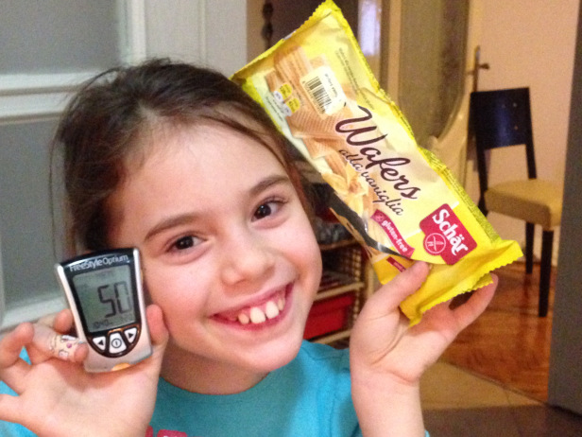
NE DİYABETİ NE DE ÇÖLYAK’I HAYATIMIZIN MERKEZİNE KOYMUYORUZ.
RUTİN HAYATIMIZA DEVAM EDİYORUZ.
DIŞARIDA YEMEK YERKEN AZAMİ DİKKAT GÖSTERSEK DE, BUNU PARANOYA YAPMIYORUZ.
NE MUTLU Kİ İLK TANI ALDIĞIMIZ 11 YIL ÖNCESİNE KIYASLA BUGÜN GLUTENSİZ BESİNLER
ÇOK DAHA ÇEŞİTLİ VE YAYGIN.
ANCAK NE YAZIK Kİ HALA BİR O KADARDA PAHALI…

Slide 6
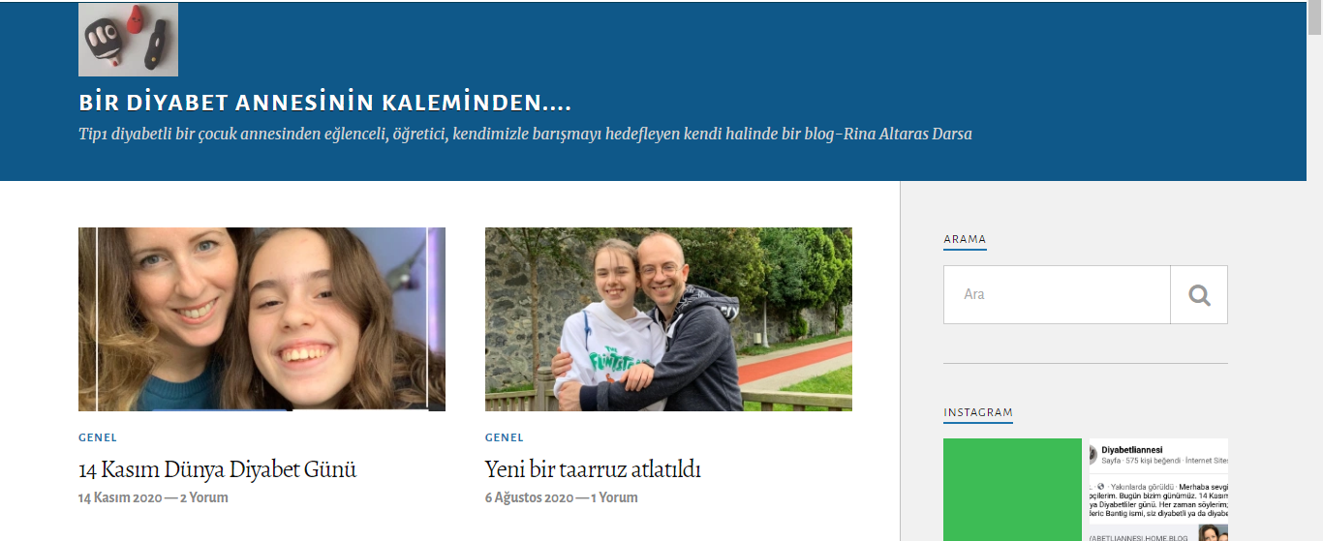
NİTSA’NIN DİYABETİ İLE İLGİLİ DENEYİMLERİMİ PAYLAŞTIĞIM BLOĞUM
https://diyabetliannesi.home.blog/ adresinde çölyakla ilgili paylaştığım yazıları
da okuyabilirsiniz

Slide 7
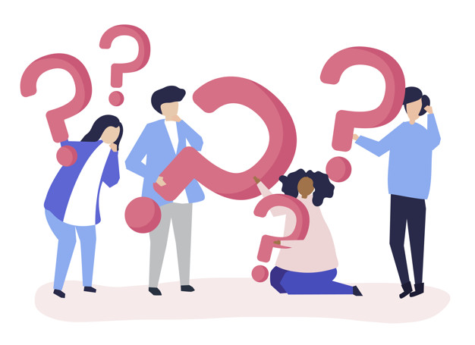
SORULAR ?

